Slide 1


Slide 2
Ziel für heute
Was/Wo/Warum ist Free and Open Source Software
Was ist GitHub.com, Mailinglisten
Wie beitragen

Slide 3

Was ist Free andOpenSsourceSoftware?
FOSS (Free and Open-Source Software)
  Free => Freiheit
  Open => Verfügbar für alle
Gegenbegriff: Properitäre Software
Die Freiheit, das Programm
  auszuführen, wie man möchte, für jeden Zweck.
  zu untersuchen und anzupassen.
  weiterzuverbreiten und damit zu helfen.
  zu verbessern und zu veröffentlichen.
Verhindert nicht auch Geld zu verdienen
  Autor bleibt Autor
  Zusatzdienste anbieten
Illustration by Nathan Fox

Slide 4
Lizenzen
Verschiedene Lizenzen
  GPL / MIT / BSD / CC0 / ...
  z.B. Erlauben:
    Verändern
    Verbreiten
    Private Verwendung
    Kommerzielle Verwendung
    ...
  Limitationen
    Verantwortung
    Garantie
  https://choosealicense.com/

Slide 5
Warum beitragen?
Lerneneffekt / Spaß
Community
  Leute kennenlernen
Gut für Bewerbungen
  kann vorzeigt werden :-)
Firmen nutzen viel FOSS
  günstig, anpassbar, vertrauen
Firmen wollen auch beitragen
  andere verbessern den eigenen Code

Slide 6




Was Beitragen?
Quellcode / Programmieren
Dokumentation / Anleitungen
Übersetzungen
Forum / Chat / Mailingliste

Slide 7





Was gibt es so?
Linux Kernel (Kernel/Treiber)
LibreOffice
Gimp, Inkscape
Ubuntu, Linux Mint,
Arch Linux, …
... und ganz viele kleine
  1-Person Projekte

Slide 8
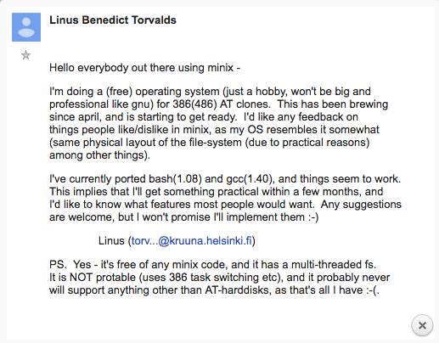
Linux Kernel
Bekanntes Open Source Projekt
  groß und wichtig
  prestige
Hauptsächlich Treiber
Linux Torvalds (Gründer)
Verwaltung durch Mailinglisten
  kernel.org
Beitragende:
Company Changes Percent of total
Intel 14,384 12.9%
Red Hat 8,987 8.0%
None 8,571 7.7%
Unknown 7,582 6.8%
Linaro 4,515 4.0%
Samsung 4,338 3.9%
SUSE 3,619 3.2%
IBM 2,995 2.7%
Consultants 2,938 2.6%
Renesas Electronics 2,239 2.0%
Linux Kernel Development: How Fast It is Going, Who is Doing It, What They are Doing, and Who is Sponsoring It [2016]

Slide 9

forken/Abspalten
Alles wird kopiert
  um Änderungen auszuprobieren
  oder um ein neues Projekt zu gründen
Beispiele:
  StarOffice => OpenOffice => LibreOffice
    Unstimmige Zukunftspläne (Oracle)
  Debian => Devuan
    Änderung des Startsystems (systemd)
  OpenWrt => LEDE => OpenWrt
    Mangelnde Aktivität
    wieder vereinigt

Slide 10




Da wo der Quellcode ist...
Quellcode liegt auf einem Server
  Spezielle (kostenlose) Anbieter
    github.com
    sourceforge.com
    savannah.gnu.org
  Projektspezifische Seiten
    kernel.org
    libreoffice.org
    openwrt.org

Slide 11


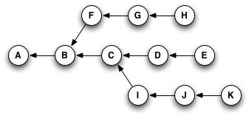
Versionsverwaltung
Eigenes Projekt
  Ordner mit Dateien kann erstmal ausreichen
Partnerprojekt:
  “Ich ändere mal Zeile 12 in das hier: ...”
  “Aber ich habe oben schon etwas eingefügt”
    => Wird schnell chaotisch
Gruppenprojekt
  Frustration
  Konflikte

Slide 12



Live-Demo
Hoster: github.com
  Seite für viele Projekte
  Auch deines!
OpenWRT / openwrt.org
  GitHub und Mailingliste
Linux Kernel / kernel.org
  Verschiendene Mailinglisten (Netzwerk, Grafik, etc.)
South Park

Slide 13

GitHub
Öffentlicher Git-Server
Accounts
Benutzerverwaltung
Social Coding
Geschäftskonzept:
  Nicht öffentliche Projekte Kosten Geld

Slide 14
Git einrichten
Git installieren:
apt install git
Git konfigurieren
git config --global user.name "Bernd Lauert"
git config --global user.email lauert.42@web.de
git config --global core.editor "nano"
Quellcode auschecken
git clone https://git.kernel.org/pub/scm/linux/kernel/git/torvalds/linux.git
cd linux
* IDE Integrated Development Environment

Slide 15
Kernel Commit Einsenden
Git email installieren
apt install git-email
Konfiguration
git config --global sendemail.smtpencryption tls
git config --global sendemail.smtpserver smtp.web.de
git config --global sendemail.smtpuser lauert42@web.de
git config --global sendemail.smtpserverport 587
git config --global sendemail.smtppass Zg42Wu23
Commit erstellen und absenden
git commit -s -m “Fix typo”
git send-email –to=linux-kernel@vger.kernel.org -1

